Slide 1
Světové gastronomické trendy, charakteristika a vývoj

Slide 2
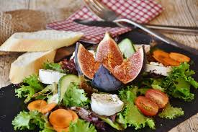
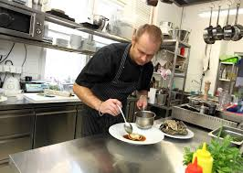
Gastronomická současnost vyžaduje jedinečnost.
Potřeby a požadavky dnešního člověka se neustále mění.
Nové trendy korespondují s vývojem společnosti.
Na trhu se objevují nové koncepty, které se snaží svou jedinečností naplňovat potřeby a očekávání hostů.
Propojování jednotlivých kultur ve stravování a stolování a měnící se životní styl.
Dokonalá a cíleně orientovaná nabídka.

Slide 3
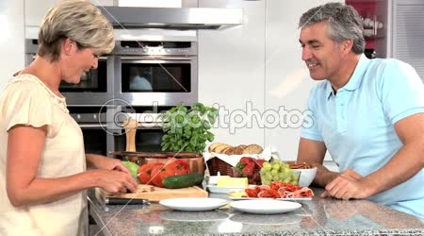
Na vývoj, i celkové směřování gastronomie má vliv mnoho faktorů. Kromě podnebí,
nebo politických událostí
i zdravotní stav
a demografické složení těch, kteří jsou budoucími hosty.
Stále více se při výrobě jídel zabýváme nákladovostí, množící se civilizační choroby u lidí zvyšují poptávku po zdravé stravě, pomalu stárnoucí populace má zcela jiné nároky na stravování. Rychlost doby zase upřednostňuje rychlé, ale velmi kvalitní formy stravování.

Slide 4
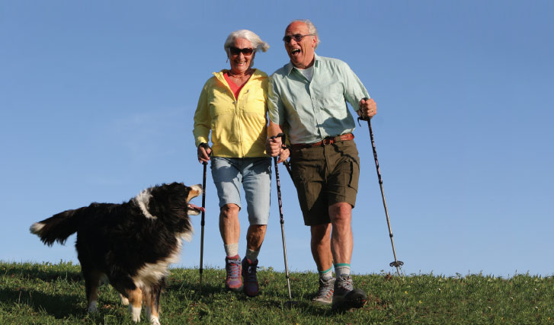
Významné trendy, které ovlivňují vývoj světové gastronomie, její nabídku a služby jsou:
1. Demografie
Zdravotní stav,
demografické složení,
množící se civilizační choroby,
zvyšující se poptávka po zdravé stravě,
pomalu stárnoucí populace má zcela jiné nároky na stravování.

Slide 5

Ve vyspělém světě dochází k výraznému nárůstu osob ve vyšším věku, přičemž senioři jsou mnohem zdravější a disponují vyššími příjmy, než tomu bylo v minulosti.

Slide 6
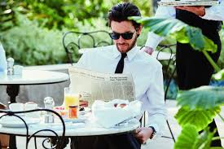
Díky tomuto trendu roste poptávka zkušenějších turistů po kvalitě, pohodlí a bezpečnosti, možnosti bohatého výběru jídel.
Ti zcestovalejší mají již zkušenost se středomořskou, asijskou, jihoamerickou, nebo mexickou stravou a vyžadují autenticitu i za vyšší cenu.

Slide 7
2. Zdraví a certifikovaná kvalita
Uvědomování si významu zdraví,
turisté se stále častěji vyhýbají destinacím, které jsou chápány jako méně zdravé a roste poptávka po zdravých jídlech s nízkým obsahem tuků a škodlivých látek,
zvýšený zájem o jistotu a bezpečí,
potřeba jíst zdravě - od roku 1983. Příchod „nové kuchyně“ a její vstup do dosavadních stravovacích návyků představuje „znovunalezenou“ cestu ke zdravé stravě.
Roste zájem veřejnosti o biopotraviny.
Biopotraviny jsou výhradně produkty ekologického zemědělství. K výrobě biopotravin může být použito také surovin zemědělského původu, nepocházejících z ekologického zemědělství nebo z přechodného období v množství, které nesmí přesáhnout 30 %.

Slide 8

Bioprodukty jsou tedy suroviny rostlinného nebo živočišného původu, které pocházejí z produkce ekologického zemědělství a splňují podmínky uvedené v Nařízení Rady 2092/91 ES a v zákoně č. 242/2000 Sb., o ekologickém zemědělství, které je šetrné k přírodě, nesmí se pro výrobu – produkci biopotravin používat chemických přípravků, např. hnojiv minerálního původu, hormonů či pesticidů, které brání běhu přirozených procesů v přírodě. Zakázány jsou i geneticky změněné organismy a přídatné látky, které se běžně využívají v potravinářství. Pokud jsou tyto podmínky splněny, biopotraviny mohou nést značkou BIO.
Celkový počet firem, které se do produkce biopotravin zapojují, se stále zvětšuje. Jsou to např. mlékárny, pekárny či uzenáři. Stále velké množství biopotravin pochází z produkce jiných zemí EU, jako je Německo, Itálie nebo Rakousko. Tyto země mají mnohdy tradici ekologického zemědělství delší.

Slide 9

Certifikovaná kvalita - Michelinské hvězdičky
Cenu jídla většinou tvoří několik položek, roli hraje jméno mistra kuchaře, jedinečnost ingrediencí, nápad a pověst restaurace. Ty opravdu nejlepší se mohou pyšnit vyznamenáním v podobě michelinské hvězdičky.

Slide 10
Michelinské hvězdičky jsou jedním z nejprestižnějších hodnocení, které může restaurace vůbec získat.
Hvězdička se v průvodci objevila poprvé v roce 1926, aby upozornila cestující motoristy na možnost dobře se najíst. O několik let později se stupnice rozrostla až na tři hvězdičky, které zůstaly dodnes.
Hvězdy jsou udělovány v poměrně malém množství, pro představu v České republice jsou jen dvě restaurace, které na takové ohodnocení dosáhly, a to „jen“ na první z hvězdiček.
Autoři recenzí v průvodci se tak snaží garantovat, že ohodnocená restaurace skutečně uspokojí i tu nejnáročnější klientelu. Součástí průvodce je také doporučení vybraných specialit pro každou z ohodnocených restaurací.
Hodnocení restaurací probíhá naprosto anonymně, inspektoři svou návštěvu dopředu nehlásí a jejich identita a dokonce i počet zůstává utajený.
Ziskem hvězdičky však boj restaurace nekončí, neboť udržet si hodnocení je mnohdy pro podniky ještě náročnější, než jeho pouhý zisk.
Standardy Michelin požadují, aby inspektoři navštívili hodnocené restaurace zhruba každých 18 měsíců a svou recenzi podle toho doplnili či upravili.
Prestiž dosaženého ocenění dobře ilustruje stav na britských ostrovech, kde bylo recenzováno přes pět tisíc restaurací. Jednu hvězdičku, tedy velmi dobrou restauraci ve svém oboru získalo 98 podniků, dvě hvězdičky, označení pro podnik, kvůli kterému se vyplatí zajížďka, získalo pouze 11 restaurací, a tři hvězdičky, nejvyšší hodnocení pro podnik, kvůli kterému se vyplatí vypravit se klidně i „přes půl světa“ získaly pouhé tři restaurace.

Slide 11
Jako Michelinské restaurace označujeme ty podniky, které dosáhly určitého hodnocení v prestižním Průvodci Michelin (v originále Le Guide Michelin).
Tento průvodce s více než stoletou tradicí si klade za cíl zrecenzovat a doporučit restaurace s nejprestižnější a nejlepší kuchyní.
Vydává se ve více než dvanácti zemích a obsahuje recenze více než 45 000 restaurací (a hotelů) po celém světě, zejména pak v Evropě.
Hodnocení restaurací je určeno hned v několika rovinách, tou hlavní a nejdůležitější jsou takzvané Michelinské hvězdičky, které dostávají podniky za svou výjimečnou kvalitu.
Druhou stupnicí jsou „příbory“, které naopak odrážejí úroveň a atmosféru restaurace. Na rozdíl od hvězdiček má určitý počet „příborů“ přidělena každá zrecenzovaná restaurace, a to na stupnici od jedné („docela příjemná restaurace“) do pěti („luxusní restaurace“). Variantou je pak ještě červené zbarvení příborů, které označuje výjimečně příjemnou restauraci.
Poslední ze škály nejvýznamnějších hodnocení je Bib Gourmand, „doporučení Bibenda, panáčka Michelin“, které se uděluje podnikům, jejichž menu nepřesáhne cenu 28 €.
Mezi další symboly, které mohou podniky získat, patří mince, určující, zda podnik má v nabídce jídlo do určité cenové hladiny. Tato hladina se v každém státě liší, v současné době je ve Francii určena na 16,50 €.
Černé a červené symboly zobrazují zajímavý, respektive velkolepý výhled, tedy to, zda restaurace umožňuje povečeřet s nádherným výhledem.
Ikonka hroznů je pak symbolem toho, že restaurace nabízí zajímavou nabídku vín.

Slide 12



Červený průvodce Michelin hodnotí 1-3 hvězdami restaurace výjimečné kvality, používá anonymní inspekci a neohlašuje předem svou návštěvu. Ve Francii je nyní 9 000 restaurací, které se mohou pyšnit 1-3 hvězdami Michelin.
V dnešní době je pro gastronomy nejvyhledávanější právě červený průvodce, který zahrnuje nejen Francii, ale celý gastronomický svět.
Společnost Michelin vydává také Zeleného Průvodce Michelin (Michelin Green Guide) pro cestování a turistický ruch, stejně jako několik novějších publikací jako Guide Voyageur Pratique (samostatné cestování), Guide Gourmand (dobře hodnocené restaurace), Guide Escapade (rychlá občerstvení) a Guide Coup de Cœur (popis hotelů).
Zelený průvodce Michelin obsahuje základní informace a abecední seznam, popisující hlavní zajímavosti hodnocených podniků. Stejně jako Červený průvodce Michelin používá 3 hvězdičkový systém, doporučující speciality v podnicích.

Slide 13
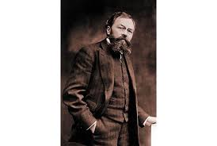
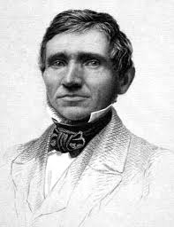
První edici průvodce po Francii vydal André Michelin v roce 1888, měla pomoci řidičům při parkování jejich aut, hledání příjemného ubytování a možností dobře se najíst při cestování.
Průvodce obsahoval adresy benzinových pump, garáží, autoopraven a také informace o cenách paliva a otevírací doby restaurací, v letech 1900 – 1920 se rozdával zdarma.

Slide 14

Kniha poprvé v roce 1926 představila hodnocení podniku hvězdičkou, aby upozornila na jeho dobrou kuchyni.
Dvě a tři hvězdičky byly přidány na počátku 30. let dvacátého století.
Protože se cestování stále více rozšiřovalo, systém hvězdiček se rozvíjel a průvodce se dostal i do dalších zemí.

Slide 15
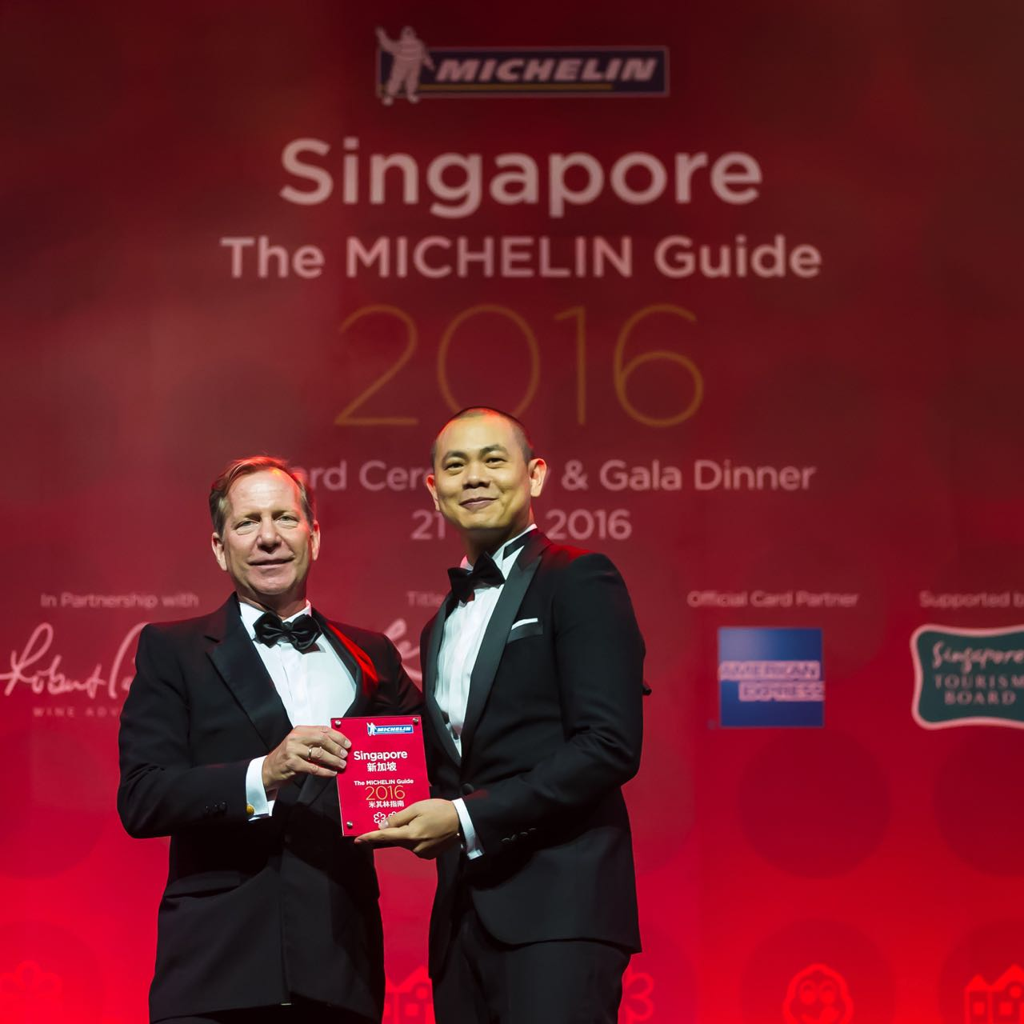
V dnešní době série obsahuje 12 průvodců s více než 45 000 hotely a restauracemi napříč Evropou a jen ve Francii jej bylo prodáno 30 miliónů kusů od doby, co průvodce poprvé vyšel.
Červený průvodce Michelin pokrývá Francii, Rakousko, Nizozemí, Belgii, Lucembursko, Itálii, Německo, Španělsko, Portugalsko, Švýcarsko a Velkou Británii a Irsko.
Průvodce, zabývající se Francií je stále považován za nejdokonalejšího. Zelený Michelin se zabývá hlavními městy Evropy.
První průvodce po městech mimo Evropu byl vydán až v roce 2005 pro New York a v roce 2006 pro San Francisco. Průvodce Tokiem, Los Angeles a Las Vegas byly poprvé vydány až v listopadu 2007.

Slide 16
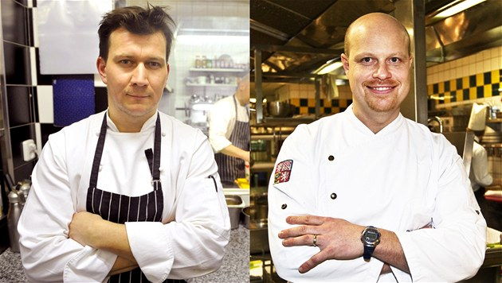
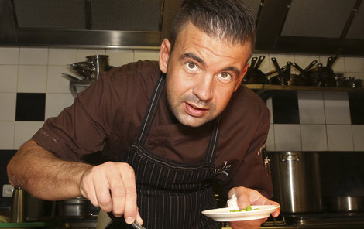
I česká gastronomie je v průvodci zmíněna, různá ocenění má přibližně do dvaceti pražských restaurací. Mezi významná česká jména patří Pavel Pospíšil, v roce 2012 obdrželi jednu hvězdičku Michelin pro své restaurace v Praze i šéfkuchaři Roman Paulus (Alcron) a Oldřich Sahajdak z restaurace La Degustation Bohème a Radek Kašpárek z pražské restaurace Field.

Slide 17
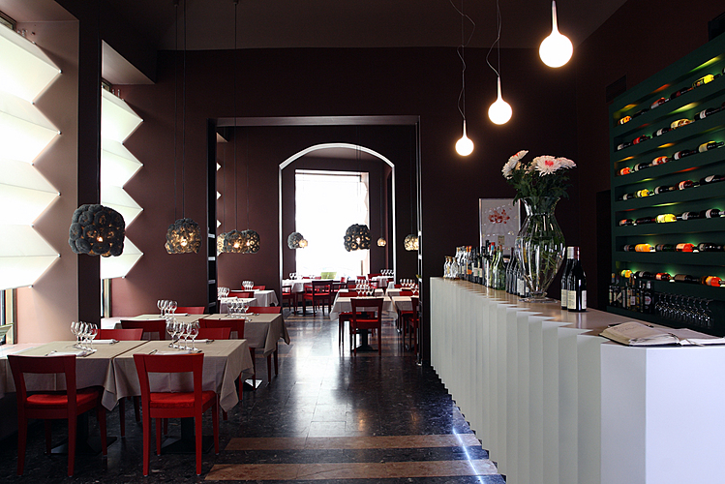

Ve vydání Michelin Guide - Hlavní města Evropy (Main Cities in Europe) jsou oceněné jednou hvězdou i dvě pražské restaurace: Alcron v Novém městě a La Degustation Bohéme Bourgeoise ve Starém Městě.
Jednu hvězdičku dvakrát obhájila i pražská restaurace Allegro v hotelu Four Seasons. Restaurace Allegro byla v březnu 2008 oceněna jako první restaurace ve střední a východní Evropě. Michelinskou hvězdičku dostala také restaurace Maze v hotelu Hilton.
Místo v nižší kategorii Bib Gourmand, známé jako cena za "dobré jídlo za přijatelné ceny" obhájily pražské restaurace Aromi, Le Terroir a Le Cornichon, k nimž se přidaly ještě pražské podniky Divinis, SaSaZu a Sansho.

Slide 18
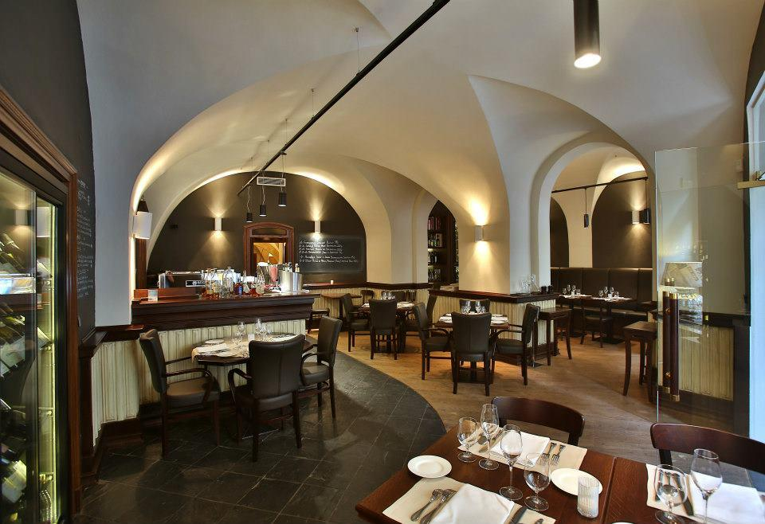
Přibylo doporučovaných pražských restaurací. Mezi nimi například nová restaurace Kalina šéfkuchaře Miroslava Kaliny, bistro Oh la la v pražských Vinohradech, kde se vaří maso pomalým způsobem ve vakuu, nebo restaurace Pot au Feu, která si zakládá na kuchyni z čerstvých surovin a francouzském víně.

Slide 19
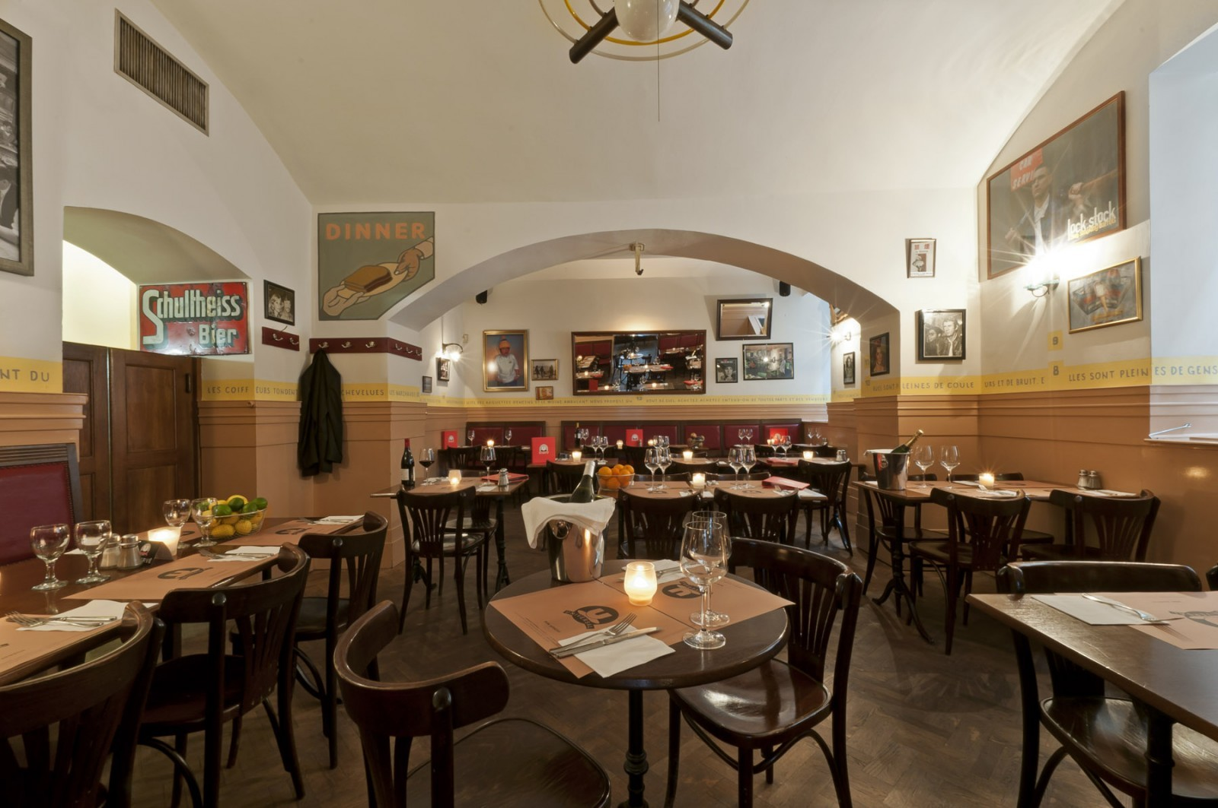
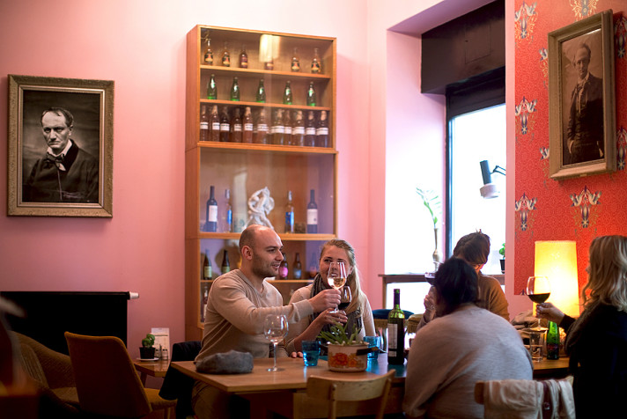
Oh La La a Pot au Feu
Pot au Feu
http://www.michelinskerestaurace.cz/seznam-restauraci/

Slide 20
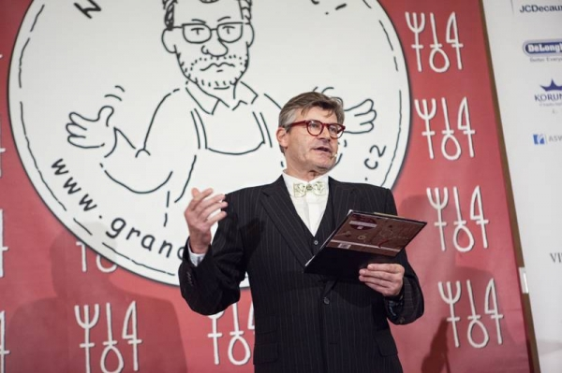
Maurerův výběr Grand Restaurant
Hodnocením úrovně restaurací - Pavel Maurer, zakladatel a vydavatel jediného nezávislého průvodce nejlepšími a nejzajímavějšími tuzemskými restauracemi, nazvaného Maurerův výběr Grand Restaurant.

Slide 21

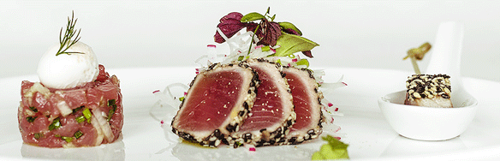

Průvodce je vydáván od roku 1997 a v současné době má přes
7 000 nezávislých hodnotitelů, kteří hodnotí jednotlivé restauranty v Praze a v celé České republice.
Anketa probíhá na základě názorů, návštěv a známek, které udělují dobrovolně a tajně hodnotitelé z vlastní vůle.
Výsledné známky u restaurací jsou statistickým průměrem všech platných hodnocení.
Restaurace se hodnotí známkami 1 - 5 podle kvality jídla, obsluhy a interiéru: 1 – excelentní, 2 - velmi dobré, 3 - dobré, 4 - snesitelné, 5 - vyhněte se.
Nově jsou v publikaci označeny restaurace ikonkou Bio.
Maurer spustil také projekt Grand Bar, který hodnotí české bary a kvalitní gastronomii se snaží přiblížit pořádáním letního Prague Food Festivalu a zimního Grand Restaurant Festivalu.
https://www.youtube.com/watch?v=EmXTkTUAvpw
https://www.youtube.com/watch?v=Wrn721yoqis

Slide 22
VIII. ročník Grand Restaurant Festival
speciality nejlepších a nejzajímavějších restaurací z publikace Maurerův výběr Grand Restaurant 2017.
Zimní svátek všech milovníků jedinečného jídla a nápojů proběhne od 15. ledna do 28. února 2017 ve vybraných restauracích po celé ČR.
Letošní ročník nabídne mimořádně atraktivní téma: “Baroko na talíři“
reprezentuje J.S.Bach s G. F. Händel, malířství zase Caravaggio s Rubensem a Rembrandtem. V sochařství proslul Bernini, Michelangelo, u nás Matyáš Braun.
Baroko se vyznačuje bohatostí tvarů, zdobností a velkolepostí. Prosadilo se samozřejmě i v gastronomii.
Kuchyně baroka byla založena na zvěřině, čerstvých rybách, oblíbené bylo telecí, kachní a račí maso, často ale také hlemýždi a v přímořských oblastech samozřejmě mořské plody.
Mezi hlavní ingredience tohoto období patří skořice, med, sušené ovoce, houby, zázvor, ořechy či kořenová zelenina.
Velmi oblíbená byla i příprava omáček jako bešamelová, španělská, holandská, velouté a další dokonce i pálivé omáčky.
Ceny ochutnávek v rozmezí od 250 Kč do 600 Kč-zvýhodněné degustační menu inspirované lokálními surovinami,
Speciální tematické Mňam zážitky.

Slide 23
Czech Specials https://www.youtube.com/watch?v=FFhctkcpeEI http://www.czechspecials.cz/top-20/
Prezentuje českou kuchyni jako rozmanitou v rámci jednotlivých regionů, plnou jedinečných pokrmů a širokého spektra způsobů jejich příprav.
Stoupající prestiž české gastronomie a zvýšený zájem o kulinářskou turistiku - dva motivy k vytvoření gastronomického projektu Czech Specials.
Podniky, nabízející tradiční regionální speciality, ať už jídla lidová, jídla ovlivněná tradicí sousedních etnik, nebo jejich moderní kreace.
Jednotlivé restaurace, ucházející se o zařazení do tohoto projektu hodnotí expertní komise. Ta je složena z profesionálních kuchařů, restauratérů, hoteliérů a odborníků. Restaurace pak získají certifikaci s logem Czech Specials. Tento certifikát zaručuje v nabídce minimálně jednu národní a jednu regionální specialitu.
Czech Specials je zároveň certifikační značkou, jež má zajistit, že právě v takto certifikované restauraci hosté dostanou tradiční české pokrmy v odpovídající kvalitě.

Slide 24
Podmínky získání: transparentnost nabídky a poctivost prodeje, čistota a dobrý stav vybavení restaurace, profesionalita obsluhy a přátelský přístup k hostům, také závazek restaurace, že v jeho nabídce budou k dispozici pokrmy české kuchyně.
Rozsah jídelního lístku se doporučuje do 30 položek. Personál restaurace se dorozumí alespoň jedním cizím jazykem.
Doporučuje se, aby pokrmy české kuchyně reflektovaly sezónnost surovin a lokální suroviny.
Značka Czech Specials se uděluje na tříleté období.
Má rozsáhlou mediální podporu, byla vydána brožura Průvodce po české gastronomii, na podzim se v certifikovaných restauracích koná festival.
Na webovém portálu projektu se mohou prezentovat všechny certifikované restaurace.

Slide 25

3. Zkušenosti s cestováním a gastronomií
Rostoucí touha po poznání lokálních "typických" jídel jako součásti kultury navštívené destinace.
Zkušenější si stále více zajišťují své cesty sami podle svých potřeb a kladou velký důraz na kvalitu a její vztah k ceně.
Destinace s nepřijatelným standardem služeb nejsou akceptovány (vzrůstá význam certifikace kvality služeb).

Slide 26
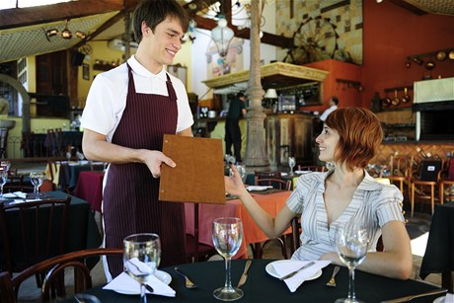
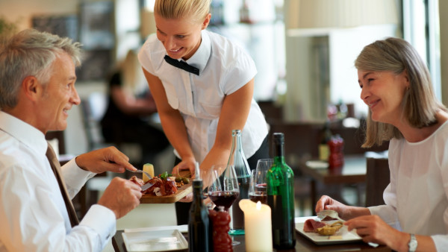
S důrazem lidí na vztah cena versus kvalita se prolíná nutnost permanentních investic do zvyšování kvality poskytovaných služeb.
Více zkušených hostů a jejich vlastní zkušenosti stimulují k návštěvám již navštívených restaurací, se kterými byli spokojeni.
Významnými důvody k opakované návštěvě jsou:
Příjemný personál,
profesionální vystupování,
výborná strava,
komunikace v některém ze světových
jazyků
a flexibilita přípravy jídel.

Slide 27
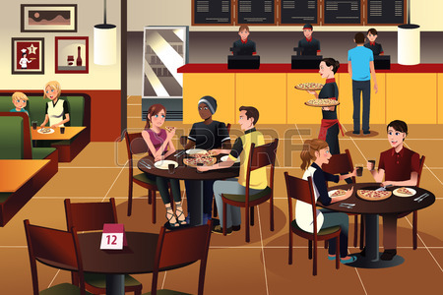
4. Životní styl
Životní styl se postupně mění, což ovlivňuje pohled lidí na jejich osobní potřeby a chování.
Současný životní styl vyžaduje nové formy stravování mimo náš domov.
Současný člověk má potřebu najíst se chutně, zdravě, pohodlně, rychle a v blízkosti své celodenní činnosti.

Slide 28
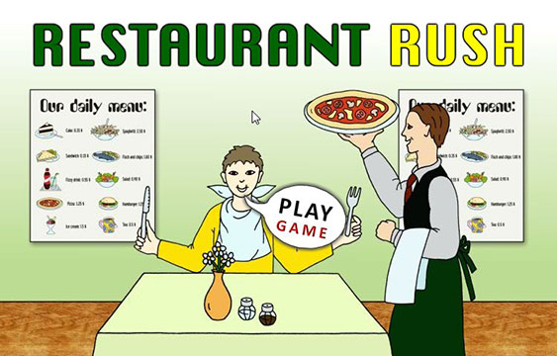
Teprve po skončení práce (večer) se uchylujeme ke klidnému – tradičnímu způsobu stravování.
Vyžaduje nový přístup k poskytování stravovacích služeb.
Trendy a nová očekávání hostů je nutno pečlivě vnímat, sledovat, správně načasovat a realizovat.

Slide 29
Zákazník, přicházející do restaurace na večeři, vyžaduje na jedné straně klid, uvolnění, pohodu, příjemné prostředí, ale zároveň chce „něco navíc“ – novou zkušenost, příjemný zážitek, požitek.
Současný host restaurace je vzdělaný, vyžaduje kvalifikovaný přístup personálu, ale zároveň individuální přístup.
Někoho potěší prvky show při servisu pokrmů a nápojů, dalšího hosta potěší nová zkušenost s ochutnáním neznámé potraviny, či nápoje. Jiný klient bude potěšen netradiční úpravou pokrmu.
Současný klient má rád příběhy, které budou doprovázet jednotlivé chody, a to jak pokrmy, tak i nápoje. Příkladem může být vynikající pokrm, jehož suroviny kuchař ráno obstaral na místním tržišti, nebo přímo od místního producenta, z místní farmy.
Touto formou prezentovaný pokrm, s představením původu, spojený s novou či tradiční technologií přípravy obohatí hostovy smysly a vyvolá nové touhy a očekávání.

Slide 30
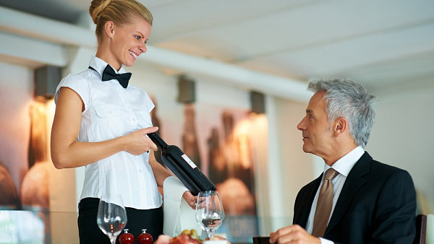
Podobně sommeliér nabídne víno, pocházející z konkrétního vinařství, což se odráží ve stylu vína, které je autentické a podtržené zdravou tradiční technologií.
To vyžaduje kromě výběru kvalitních surovin zejména velmi dobré pracovníky v obsluze, kteří umí informace správně vyhodnotit, zpracovat a předat klientům.
Komunikativní obsluhující dovedou správně doporučit, ale hlavně prodat nabízené produkty pro maximální spokojenost jednotlivých zákazníků.
Dalším hlediskem je cena, která by měla kopírovat poptávku s ohledem na kvalitu produktu. Vždy půjde o naplnění přání hostů a jejich spokojenost.

Slide 31
V gastronomii se projevují další novodobé trendy:
Míchání lokálních kuchyní ze všech koutu světa,
vetší snaha informovat svého hosta o podávaném jídle, jeho nutričních a energetických hodnotách, a dokonce i o původu použitých surovin,
kvalitnější potraviny a velký výběr čerstvých potravin, ovoce, zeleniny, masa, ryb, specialit různých etnických skupin,
vetší obliba kvalitních vín,
trend využívání čerstvých bylinek,
nabídka regionálních jídel,
co nejširší sortiment pro hosta,
zdravější přílohy, čerstvá a sezónní zelenina a ovoce,
čím dál více je v oblibě příprava přímo před hosty (live cooking station),
barevné módní trendy – správné barvy na talíři vyvolávají chuť a podporují dobrou náladu,
dbá se na vetší estetičnost podávaného pokrmu na talíři,
stále častější platby kartou za konzumaci,
trend dobových, historických, středověkých restaurací.

Slide 32
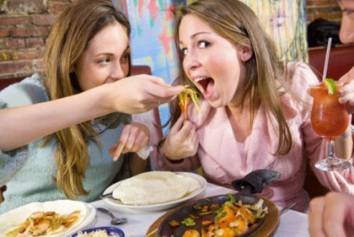
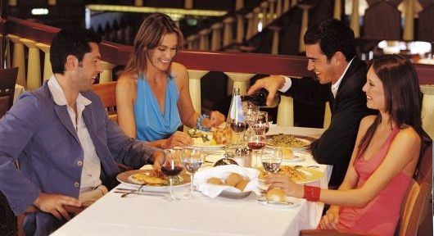
Roste poptávka spíše po menších podnicích a po "rodinné atmosféře" pohostinských služeb.
Stále více se projevuje trend návratu k "jednoduchému", kde svou roli hrají místní tradiční pokrmy a nápoje (např. lokální pivovary, v místě vyráběné teplé nápoje a domácí pokrmy z regionálních surovin), které se ovšem musí správně "prodat".
Projevuje se nutnost permanentních investic do zvyšování kvality poskytovaných služeb.

Slide 33
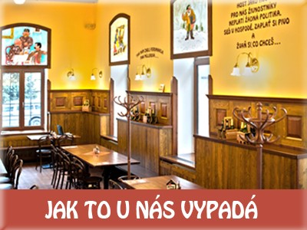
Typickým představitelem „trendy restaurace“ je např. Švejk Restaurant, patřící do franchisingové sítě (téměř 50 restaurací), který se snaží kromě historické atmosféry, evokující doby rakousko-uherského císařství nabízet především vynikající staročeskou kuchyni v moderním pojetí, české pivo a kvalitní servis.
Vše pod heslem „To nejlepší z Čech“. Všechna jídla jsou připravována z čerstvých a kvalitních surovin, mnohé z nich jsou odebírány od místních pěstitelů a chovatelů. Vše je poctivé a čerstvé, bez náhražek a průmyslových přísad.
Jídelní lístek vychází z tradičních receptů monarchie, najdete v něm tedy i jídla rakouská, maďarská či slovenská.
Velký důraz je kladen na klasickou českou kuchyni: Konfitovaná kachna se zelím a domácím knedlíkem, Pečené vepřové koleno, svíčková na smetaně s brusinkovou zavařeninou a domácím kynutým knedlíkem ap.

Slide 34
Trend malých pivovarů a značkových restaurací
Česká republika má 191 pivovarů, z toho 43 průmyslových a 148 minipivovarů. Ty dohromady nabízejí okolo 550 druhů piva.
Česko je země milovníků piva. I to je jedním z důvodů prudkého rozvoje menších pivovarů. Boom minipivovarů je pro milovníky piva radostnou zprávou.
Kvašené obilné nápoje, které můžeme považovat za přímé předchůdce pivního moku, vařili na českém území již Keltové. Až Slované, nejspíš při jeho výrobě začali používat chmel. Zrodilo se tak chmelové pivo.
„zakládací listina Vyšehradské kapituly“ z roku 1088, v níž první český král Vratislav II. přidělil kapitule kromě dalších privilegií také desátek chmele na vaření piva.
Velký rozkvět vaření piva na českém území přineslo dvanácté století. V této době mohl v českých zemích vařit pivo kdokoliv. Později bylo takzvané „právo várečné“ omezeno pouze na kláštery a měšťany, žijící uvnitř městských hradeb. Vznikaly tak první krčmy.
1869 - Plzeňský Prazdroj, spodně kvašený ležák, nejoblíbenější na světě.

Slide 35
Pivovary s objemem celkové produkce piva do 10 tisíc hektolitrů za rok v Česku zažívají boom zejména v posledních deseti letech. České pivo je nejlepší, když je čerstvé a nemůžete ho dostat čerstvější, než přímo z místa, kde se vaří. Je mnoho českých pivovarů, které tvrdí, že mají staletou nebo i delší tradici.
Znovuobnovený minipivovar U Fleků (založený v roce1499) zaujímá mezi ostatními minipivovary výjimečné místo. Je jediným pivovarem ve střední Evropě, kde se pivo vaří bez přestávky déle než 500 let.
Trendem poslední doby je budování vlastních řetězců restaurací. Ovlivňuje to fakt, že 47 % produkce piva prodávají pivovary přes pípy hospod, restaurací a barů, a že odbyt piva v gastronomii již několik let klesá.
Koncept hostinských zařízení, zaměřených na vlastní pivo v jednotném interiéru, který umožňuje lepší dohled nad kvalitou čepovaných piv, podávaných jídel, úrovně obsluhy i dobrou reklamu pro vlastní pivní značky je čím dál populárnější.
Plzeňský Prazdroj má síť Pilsner Urquell Original Restaurantů, začal s restauracemi se značkou Gambrinus pojmenované Sedmý nebe. Své řetězce mají také Heineken, Budějovický Budvar a některé další pivovary.

Slide 36
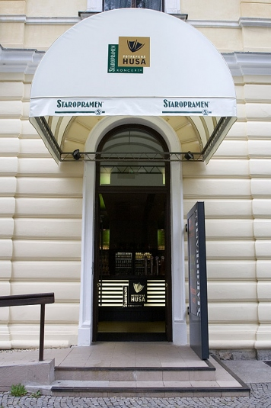

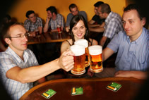
Např. společnost Pivovary Staropramen provozuje značkové restaurace Potrefená Husa, s cílem zvyšovat pivní kulturu v České a Slovenské republice. Koncept, který je zaměřen na spojení kvalitní gastronomie se širokým výběrem pivních značek, je v oblibě hlavně u mladší a střední generace.
Restaurace Potrefená Husa je koncept moderní kosmopolitní hospody, vhodný především do centra velkého města, nachází se na náměstí nebo pěší zóně, disponuje prosklenými výklady, popřípadě velkými okny, většinou situovaná do nárožní dispozice.

Slide 37
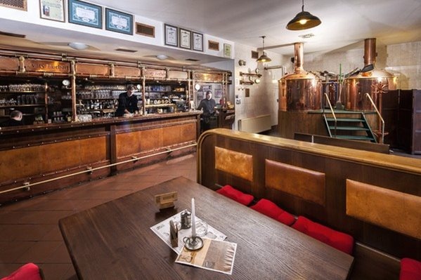
V restauracích Potrefená Husa je kladen velký důraz na podávání kvalitně ošetřených českých a zahraničních piv, a to jak točených, tak lahvových.
Kuchyně klade důraz na použití nejkvalitnějších a zaručeně čerstvých surovin, vysokou úroveň jejich zpracování a především výjimečnou prezentaci pokrmů, servírovaných na unikátním porcelánu netradičních moderních tvarů.
Tradiční jídla české kuchyně, tak i zahraniční speciality.
Vyškolení barmani jsou připraveni plnit přání i milovníkům osvěžujících koktejlů dle nejnovějších trendů.

Slide 38


Potrefená Husa Sport Bar a Potrefená Husa Beerpoint je koncept moderní pivního baru určeného do obchodních center ve městech na 100 tis. obyvatel, dobře dostupné hromadnou dopravou.
Nabídka jídel odpovídá charakteru pivního baru, takže jsou v ní zastoupeny především lehké pokrmy jako saláty, sendviče či těstoviny.
Důraz je kladen na prezentaci kombinace piva s vhodným jídlem a na kvalitu a čerstvost používaných surovin.
Belgian Beer Café je koncept luxusního pivního baru a stylové restaurace ve vysoce atraktivních lokalitách v centru velkých měst.
Staré dobré časy je koncept vycházející z velice úspěšného období pivovaru Staropramen ve třicátých a čtyřicátých letech 20. století.
Tyto tradiční hospody lze najít v objektech, které mají svou historii a stavebním řešením odpovídají dané době.
Interiérové řešení využívá historických prvků a hosté mohou používat předměty jako ohřívaček na pivo, porcelánové pivní tácky a další téměř zapomenutý inventář.

Slide 39
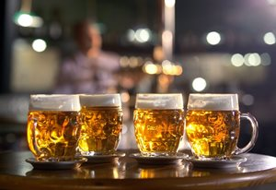
Pivní turismus
spočívá v cestování široké veřejnosti po pivovarech, minipivovarech, festivalech, pivních událostech apod.
Jeho cílem je nabídnout domácím i zahraničním turistům tradiční i nová místa, vhodná pro návštěvu a poznávání různorodých chutí piv po celé České republice.
Pivní turistika od pivovaru vyžaduje, aby měl zmapován svůj region, nabízel prohlídku, ochutnávku i prodej sortimentu, měl vlastní restauraci a nejlépe i ubytování.
Pivní turismus mají podpořit také pivní cyklostezky, které propojují pivovary a dobré hospody po trase. Jsou to například Beskydská pivní cyklotrasa, stezka Petra Bezruče z Brna do pivovaru Černá Hora, či stezka Chmelovo a další.
Pivních slavností a festivalů se koná po celé republice každoročně celá řada. Například Slavnosti Svijanského piva, Mostecké pivní slavnosti, ZlínBíírFest, Čiperný Den s Primátorem Náchod, Pivovarská čtvrtka Hanušovice, Narozeniny Městského pivovaru Štramberk, Chmelfest Žatec, Pivní slavnosti Olomouc, Beerfest Olomouc, Litovelský otvírák a spousta dalších.
Pro pivní slavnosti je typické, že kromě piva nabízí návštěvníkům jídlo a kulturní program, především v podobě vystoupení hudebních kapel. Hlavním motivem návštěvníka tak nemusí být jen pivo, ale i vystoupení oblíbené kapely, dobré jídlo, nebo setkání s přáteli.
Největší pivní festival s dosahem v Evropě je Český pivní festival, Festival minipivovarů v Královské zahradě Pražského hradu ap.

Slide 40
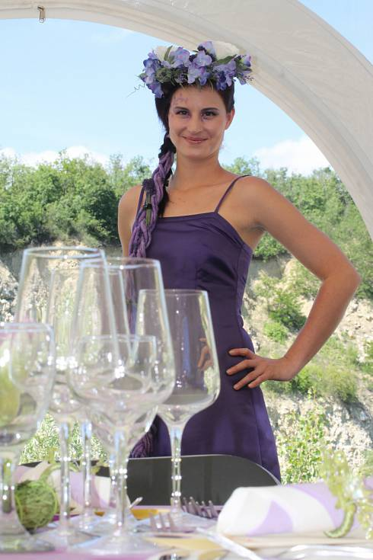
Vinařská turistika
Víno a jeho nesmírná proměnlivost i bohatost vjemů, která ho tak podstatně odlišuje od jiných nápojů, se pozvolna stává předmětem zájmu a radostného objevování dosud nepoznaných prožitků nejen při jeho pití, ale i při cestování krajinami vína.
Moravské vinařské stezky je projekt ochrany kulturního dědictví a rozvoje vinařské turistiky na jižní Moravě, realizovaný páteřní Moravskou vinnou stezkou a dohromady tvoří 1200 km dlouhou síť stezek mezi Znojmem a Uherským Hradištěm. Návštěvníkům nabízí možnost jednodenních i vícedenních výletů za poznáním folklóru, vína a památek.
Mimo vinařských stezek je možné se s vinařskými zajímavostmi seznámit na vinařských naučných stezkách (Mikulov, Valtice, obce Němčičky, Stará Hora, Pavlovická vinice a vinné sklepy), nebo trasách, které budují vinařské obce mezi vinicemi, aby turistům přiblížily vinohradnictví a vinařské tradice regionu, jsou to např. Stezky Krajem André, Modré hory, Muškátu moravského, Rulandského bílého nebo Kutnohorská vinařská stezka.

Slide 41
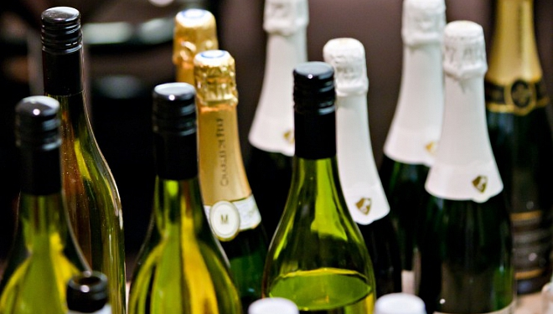
Zařízení, zapojená do projektu Vinařské stezky jsou certifikovaná a rozdělena do pěti kategorií: Vinařství, vinný sklep, vinotéka, restaurace s vínem a ubytování s vinařskou tématikou. Certifikace má být vodítkem pro vyhledání zařízení, nabízejících kvalitní služby.
Organizují se řízené degustace, catering, cimbál, prohlídky provozu s degustací, prohlídky vinic s výkladem, poskytuje se možnost si práci na vinici vyzkoušet.
Tyto podniky se podílí na budování stezek, nabízejí ubytování, gastronomii, atraktivní prostory (např. hrádek Lampeberg na Znojemsku s výhledem na vinice nebo prohlídky zámeckých sklepů v Bzenci), spolupracují se společnostmi, s jejichž produkty se víno snoubí (např. Vinařství Volařík se sýrárnou Orrero), realizují programy pro seniory, pro firmy nebo romantiku pro páry, využívají moderní technologie (např. Templářské sklepy Čejkovice připravilo geocachingové hry) ap.
Prioritu mají cíle, které tvoří krásné svahy, kde je možné navštívit rodinné vinařství, kde jsou milí a pohostinní lidé, stejně jako to, kde je možné něco vidět a kde se nabízí něco odlišného.

Slide 42
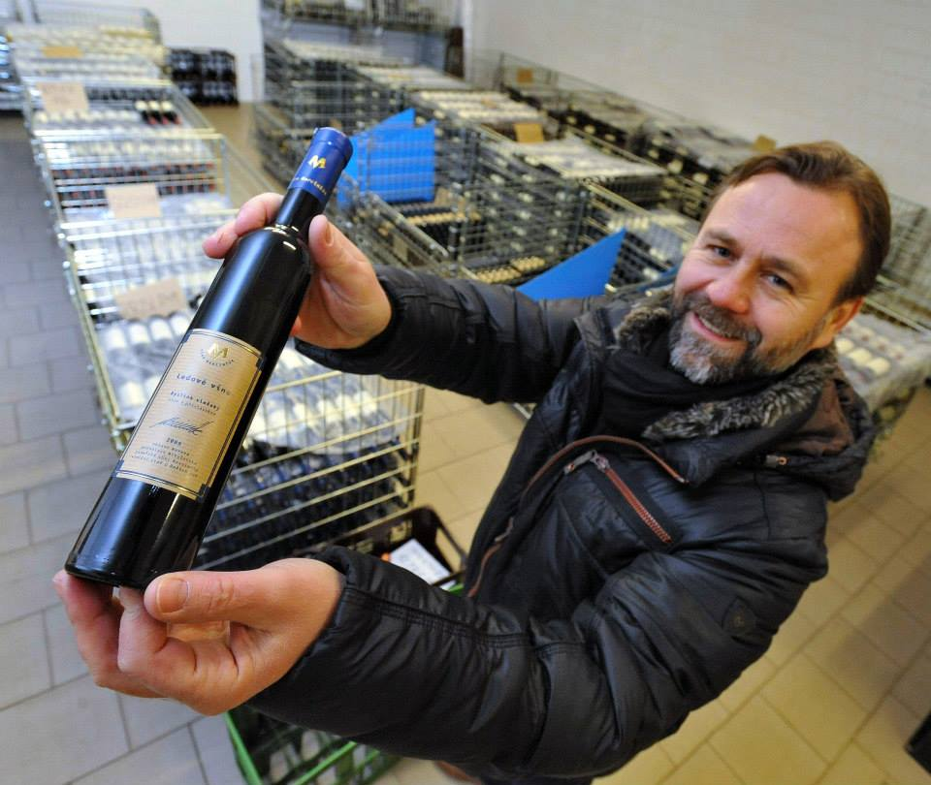
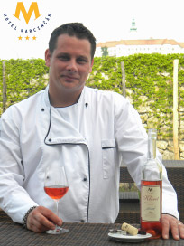
Nejvýznamnější vinařské eventy - festivaly a slavnosti:
Táborský festival vína,
Vinobraní Mělník,
Prague Wine Week,
Znojemské historické vinobraní,
Pálavské vinobraní,
Mikulov gourmet festival a mnoho dalších.

Slide 43
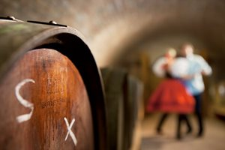
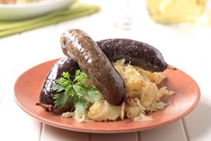
Zážitková gastronomie
Obliba. Dnešní boj o získání přízně veřejnosti se odehrává na poli zážitku. Zvyšování životní úrovně, vysoká vzdělanost, sociální blahobyt, stejně jako zkracování pracovní doby vedou k uvolnění prostoru pro osobní zážitky.
Spočívá víc v psychologickém pojetí, než v oblasti materiálních hodnot. Hosté nechodí již do restaurace k uspokojení hladu a žízně, ale přicházejí něco zažít, podílet se na zážitku.
Jejím cílem je přilákat opětovně hosta právě díky kvalitě použitých surovin, přípravě pokrmů, jejich kvalitní prezentaci či propagaci, špičkového servisu i vzhledného a vhodného prostředí.
Je nutné u hosta nabudit nezapomenutelný dojem, chuť, celkový zážitek z konzumovaného jídla a odlišit se tak od služeb konkurenčních podniků.

Slide 44
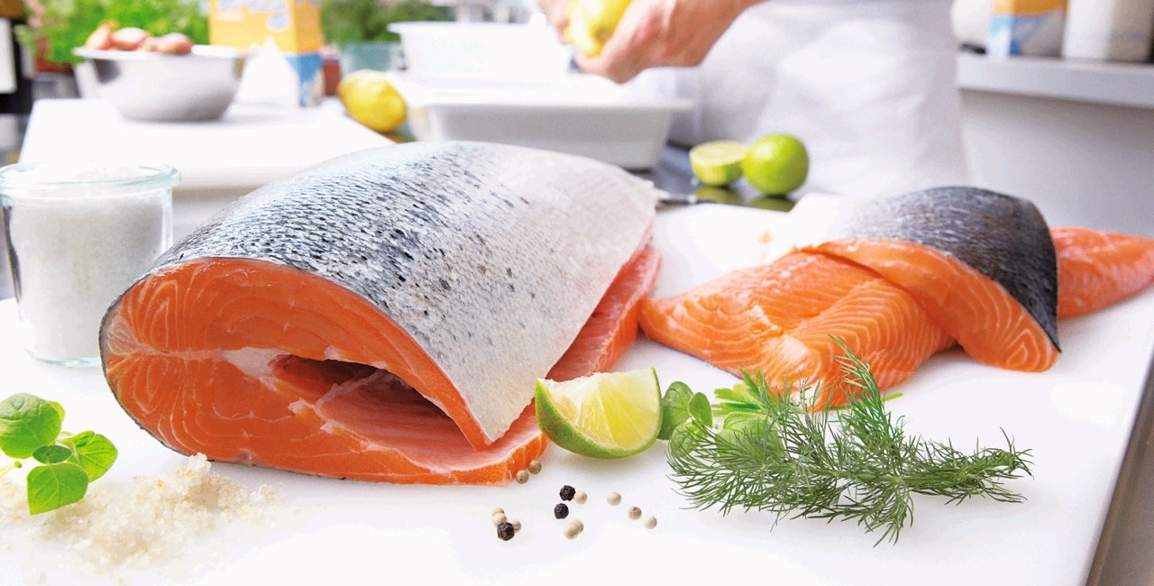
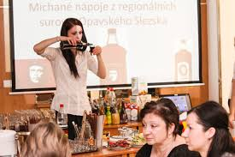
Úkolem je zákazníka překvapit něčím nevšedním, umět pokrm prezentovat a rovněž ho i prodat. Host musí v zážitkové gastronomii vidět něco, s čím je nadmíru spokojen. Jde o celkovou prezentaci pokrmů včetně konzumace, kterou si zákazník rád zopakuje.
Nejedná se o zcela nový trend, zážitková gastronomie zde byla i dříve.
Zážitková gastronomie není pouze záležitostí velkých center. I v regionech si postupně nachází svou klientelu.
Zážitková gastronomie má mnoho tváří: společenské lokály, typické místní restaurace se subtilní směsí gastronomického zážitku a atmosféry, irské puby, setkání lidí jedné profese u šálku kávy, lokály s opakovaným vinobraním a restaurace, které jsou založené na setkávání pohlaví. Spektrum podniků, které vytváří zážitkovou gastronomii, je pestré, jedná se hospůdky s typickou atmosférou, pestrou a rozmanitou nabídkou, přátelskou a rychlou obsluhou, laskavou atmosférou, atraktivním umístěním, designem, show kitchen, s pořádáním zajímavých akcí.
Sabráž: https://www.youtube.com/watch?v=FFhctkcpeEI

Slide 45
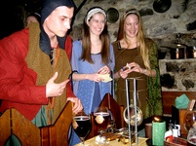
Zážitek v restauraci znásobuje otevřený pohled do kuchyně, kdy dochází k optickému kontaktu hosta s kuchařem, připravujícím vybraná jídla, pokud je v jedné části restaurace otevřený gril, umístěným přímo u stolu hostů, doplněný salátovým barem. Atmosféru doplňuje rozsáhlá vinotéka.
Člověk vnímá pokrmy zrakem, vůní a chutí (skladba, prezentace na talíři, servis). Detaily zde hrají důležitou roli. Host by měl z takového podniku odcházet plný dojmů.
Úkolem zážitkové gastronomie je uspokojit všechny smysly.
Z pohledu servisu je důležité správně doporučit vhodné nápoje, které dotváří celkový dojem z pokrmu.
Prostředí restaurace, která provozuje zážitkovou gastronomii, je jedinečné.

Slide 46
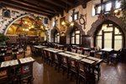

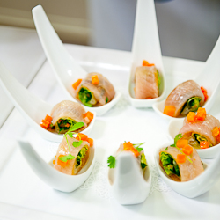
Může se jednat o nezvyklé umístění podniku, vybavení interiéru, nebo způsob komunikace a chování personálu. Patří sem například středověké restaurace, autentické etnické restauranty, podniky nabízející například opékání masa na lávovém grilu před zraky hosta, fondue, s ochutnávkou vín nebo hudební produkcí.
Trendovým prvkem zážitkové gastronomie je např. zavádění do nabídky Amuse bouche (tento francouzský termín lze volně přeložit jako "pobavit svá ústa"), což jsou malé porce pokrmů ("jednohubky"), připravené kombinací netradičních surovin, podávané na lžících, nebo v malých skleničkách ve formě koktejlu před jídlem pro povzbuzení chuti.
Dalším prvkem může být dokončování jídel u stolu hosta, jako je flambování ovoce, palačinek, moučníků, masa (úprava chuti pokrmu a jeho vůně hoříci lihovinou), filetování a tranžírování masa, drůbeže a ryb (dělení krájení a vykošťování), dochucování pokrmů, míchání salátů, příprava polévek, těstovin, vnitřností, krabů, raků, krevet a ryb sladkovodních i mořských – vše před zrakem hostů. https://www.youtube.com/watch?v=91GKb7c3tDE

Slide 47
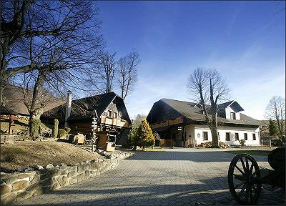
Valašské šenky
Interiér Valašského šenku je stylově zařízen. Nechybí krb s otevřeným ohněm. Příjemnou atmosféru dotváří množství dobových valašských předmětů, takže se návštěva šenku podobá téměř výletu do skanzenu. Potěšit se můžete starými dýmkami, hrnci kameňáky, dřevěnými formami na máslo. Kromě tradičních valašek si lze prohlédnout cepy na obilí, kolovrat, váhy našich prababiček, starobylé lyže i díla valašských lidových umělců. Podávají se zde jídla valašské kuchyně a pravá valašská slivovice.
V oblibě jsou také menší útulná stravovací zařízení rodinného typu, obklopena krásnou přírodou. Osobitý charakter, útulné a čisté prostředí, udržované okolí, kvalitní služby a stále častěji také dobrá kuchyně – ta je dnes na jednom z prvních míst při rozhodování o výběru.
Pořádají se zde zabíjačkové víkendy, zvěřinové hody, svatomartinské víkendy, valentýnská menu, rybí hody, vinobraní. Do popředí se dostává tradiční česká a staročeská kuchyně, sezonní a lokální speciality připravované z čerstvých surovin, nechybí ani receptury našich babiček.

Slide 48
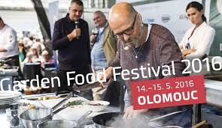
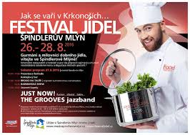
Gastronomické festivaly a soutěže
K zážitkové gastronomii patří také cestování za gastronomií - gastroturistika, gastrovíkendy v metropolích, návštěvy vinných sklípků, gastrofestivaly ap.
Gastronomické festivaly a soutěže mají veřejnosti přiblížit kvalitní gastronomii a kreativitu kuchařů. Organizátory jsou hlavně gastronomičtí profesionálové, často za podpory města a kraje, ve kterém podnikají. Spoluorganizátory jsou i centrály cestovního ruchu a další organizace, sdružení nebo soukromé osoby.
Mezi nejznámější patří:
Prague food festival
Grand Restaurant Festival
Karneval chutí Ostrava
Food Festival Karlovy Vary
Gastronomické slavnosti M.D. Rettigové
Gastrofestival Velké Karlovice a další.

Slide 49
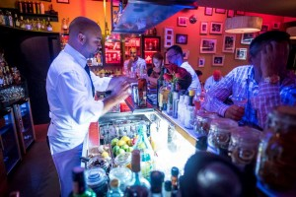
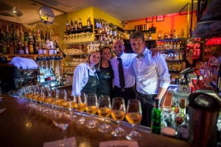
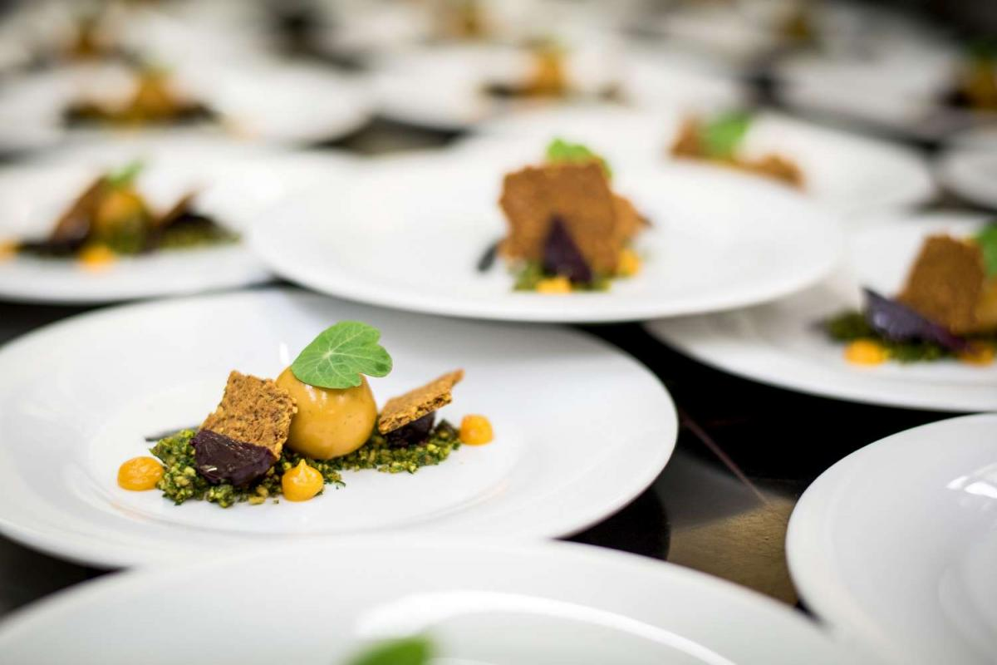
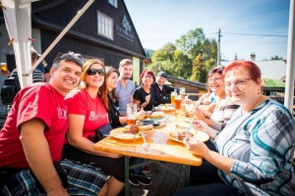
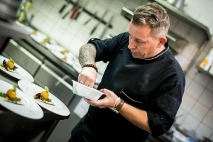
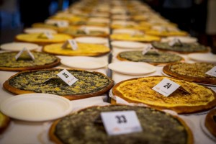

Slide 50
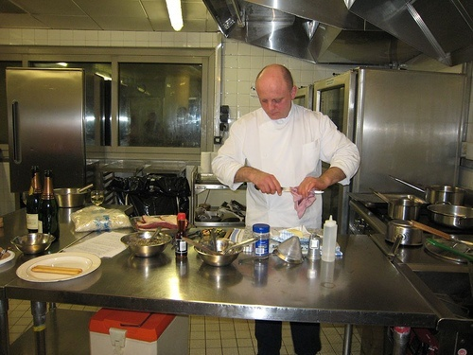
Molekulární gastronomie
Molekulární gastronomie je trend moderní gastronomie, založený na přípravě a servírování jídla velmi netradičními způsoby, čemuž předchází příprava pokrmů s využitím nejrůznějších chemických reakcí, přičemž výsledný pokrm je servírován ve zcela jiném skupenství, než je pro něj jinak běžné.
První zmínky o molekulární kuchyni se datují do roku 1988. Její základy položili fyzikové Nicholas Kurti a Hervé This z Oxfordské univerzity.

Slide 51
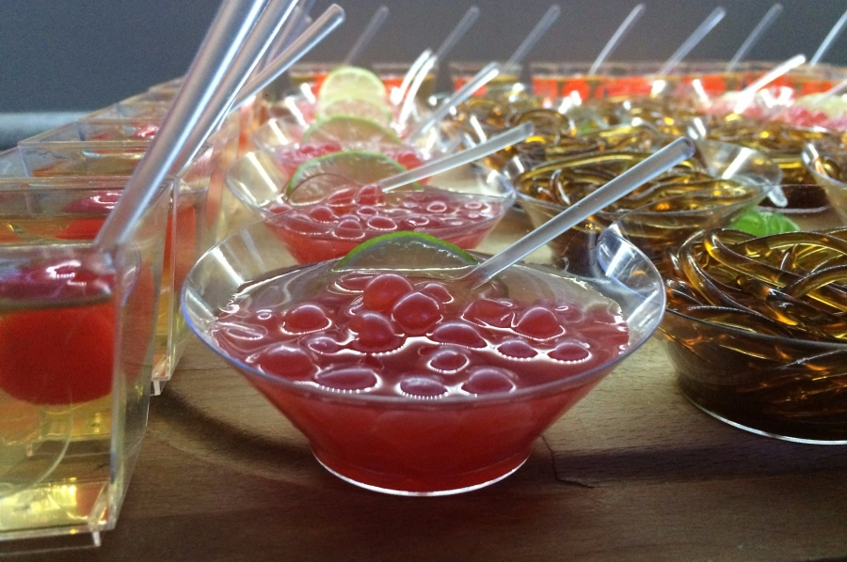

Největší rozvoj tohoto nového oboru je v současnosti ve Francii. V molekulární kuchyni (označované také jako technoemociální kuchyně) je možné ochutnat svíčkovou v podobě pěny, hlávkový salát v pilulce či lanýžový sirup.
Molekulární gastronomie je propojení chemických a fyzikálních poznatků společně se znalostmi přípravy pokrmů. V kulinářské praxi se cíleně přeskupují molekuly, aby došlo zajímavému efektu, jako je například změna skupenství, tvaru apod.

Slide 52


V molekulární kuchyni se připravují pokrmy ze surovin, které jsou běžně dostupné, upravují se však speciálním způsobem a tvarují do jiné podoby. Například lze z hovězího vývaru, který se ztuží, připravit těstoviny v podobě špaget. Ty se poté pouze ohřejí a podávají.
změna skupenství, vytváření různých gelů.
Je možné například připravit kaviár pro vegetariány z okurek nebo máty, jedlou hlínu nebo kouřící drink.
Zkušení kuchaři umí přichystat také pokrm, který vypadá jako volské oko, není však vyroben z vejce, ale z kokosu a pomeranče.

Slide 53
V molekulární gastronomii se více než pánve a hrnce používají injekční stříkačky a tekutý dusík. Během přípravy pokrmů se suroviny nijak neznehodnocují chemikáliemi apod. Právě naopak, molekulární kuchyně je založena na čerstvých surovinách a pečlivé práci kuchaře.
Z důvodu nových zážitků během konzumace molekulárních pochutin, se stává velmi oblíbený také molekulární catering, který obohacuje firemní večírky, rodinné oslav nebo narozeninové párty.
Nejčastěji se při přípravě pokrmů používá kapalný dusík, který jídlo nejen zchladí, ale také našlehá. Využívá se převážně k výrobě zmrzlin, majonéz, sorbetů nebo ovocných mražených fondue, navíc minimalizuje pravděpodobnost, že se v jídle uchytí nějaké bakterie či jiné škodlivé mikroorganismy.
Téměř nezbytnou surovinou jsou pak želírovací prostředky, jako je želatina. Například na kaviár jakékoli chuti je potřebný agar z mořských řas, který se smíchá s ovocnou či zeleninovou šťávou.

Slide 54

V molekulární gastronomii se používají kvalitní a čerstvé suroviny, zejména ovoce, zelenina či maso, a technologie, které zachovávají maximum živin.
Jídla jsou dokonce lépe stravitelná a neztrácejí živiny.
Používaná barviva jsou přírodní, chemikálie slouží jen k přípravě neobvyklých forem pokrmů, nejsou jejich součástí.
Pro přípravu jídel se také velmi často používají Bio a Fair-trade suroviny.
Přesto není těžké se s ní seznámit i u nás, hotelové restaurace nabízí tříchodové menu molekulární gastronomie, lze navštívit molekulární show, na které se připravuje zmrzlina a ovoce v tekutém dusíku přímo před hosty. Vždy však jde hlavně o zážitek a překvapení.

Slide 55


Molekulární mixologie
Molekulární mixologie je obdobou molekulární gastronomie a jedná se o přenesení poznatků z chemie a fyziky do barového prostředí. Jedná se o změnu struktury, skupenství, chuti či barvy jednotlivých ingrediencí a celých koktejlů.
Vznikají tak nezvyklé vizuální efekty a chuťové variace, například gin a tonic podávaný jako želé, koktejl Mojito ve formě pěny, nebo Cosmopolitan v podobě perel. Pro vytvoření těchto efektů se využívá suchý led, tekutý dusík, chlorid vápenatý, jedlá soda, želatina a řada dalších ingrediencí.

Slide 56

Entomofágie
V dnešní době hrozby blížící se potravinové krize a odklonu k alternativním způsobům stravování a zdravé výživy přicházejí znovu do popředí v minulých letech často opakovaná témata, jako využití hmyzu v lidské stravě.
Využití hmyzu jako potravy je zcela běžná záležitost ve většině zemí světa. V Africe, jihovýchodní Asii a severní část Latinské Ameriky nejen, že na konzumaci hmyzu doslova závisí lidské životy, ale tato početná skupina živočichů je především vyhledávanou lahůdkou - v Japonsku jsou běžně k dostání dárkové koše plné jedlého hmyzu. Hmyz je ve vyspělých zemích považován za něco exotického a často i znak zaostalosti zemí, kde se hmyz konzumuje.

Slide 57

  Entomofágie
Využití hmyzu jako potravy, vysoce kvalitní bílkoviny, a to až v 80 % hmotnosti jejich těla, nenasycené mastné kyseliny, málo tuku, bez odpadu.
Řád Insecta - široké spektrum jedlých druhů, od klasických moučných červů, termitů a mravenců, přes larvy vos a včel až po sarančata, cvrčky a brouky.
Hmyz je blízký příbuzný humrům a krevetám (patří do stejného kmene) a je stejně chutný.

Slide 58

Hmyz jako potrava je zcela běžná záležitost ve většině zemí světa. V Africe, jihovýchodní Asii a severní část Latinské Ameriky nejen, že na konzumaci hmyzu doslova závisí lidské životy, ale tato početná skupina živočichů je především vyhledávanou lahůdkou - v Japonsku jsou běžně k dostání dárkové koše plné jedlého hmyzu.
Hmyz obsahuje vysoce kvalitní bílkoviny, a to až v 80 % hmotnosti jejich těla. Obsah tuku kolísá, některý hmyz je velmi tučný. Vzhledem k obsahu nenasycených mastných kyselin může být hmyz kvalitou přirovnáván k masu drůbeže či ryb.
Na rozdíl od jiných živočichů, ze kterých až 40 % živé hmotnosti tvoří nevyužitelný odpad je ve většině případů možno hmyz konzumovat celý.

Slide 59

V Československu vyšlo již v roce 1928 páté přepracované vydání Nejnovější ilustrované kuchařské knihy od Luisy Ondráčkové, kde na 15. straně je recept na Chroustovou polévku (pro 6 osob):
1/4 kg chroustů ve studené vodě omytých vhoď do horké vody, přidej všechnu kořínkovou zeleninu, kmínu, trochu soli a nechej v ní zapěniti jemně sekanou zelenou petržel. Vodu z chroustů sceď, zalij jí připravenou zásmažkou a nechej chvíli povařiti. Pak zakvedluj do polévky 2 žloutky se 6 lžícemi husté smetany.

Slide 60

Chovy hmyzu jsou již dnes na vysoké úrovni, dodržují přísné hygienické podmínky, kvalitní krmiva a pravidelně je kontroluje veterinář. Proto není problém v dnešní době nakoupit na českém trhu kvalitní hmyz bez zdravotních rizik.
Výživová hodnota hmyzu je srovnatelná s dnes běžně konzumovanou stravou.
Strava, kterou je hmyz krmen, ovlivní jeho budoucí výživnost.
Cca 500 g sarančat kompletně pokryje denní příjem bílkovin dospělého muže.

